Slide 1
RISCHIO E PREVENZIONE LEGIONELLA
UNA EMERGENZA SEMPRE ATTUALE
Le “Linee guida nazionali” 2015
Delibera Provinciale PAT n.536 del 08/04/2016
D.Lgs. n. 81/08 Art. 28 Allegato XLVI – Gruppo 2 «Rischio biologico»
Andalo 13 settembre 2016 (Aggiornato al 23.06.2019)
dott. Franco Guizzardi
U.O.I .S.P Unità Operativa di Igiene Sanità Pubblica
Centro Servizi Sanitari V.le Verona – Trento
tel. 0461 904637 fax 0461 904674 e-mail: ifranco.guizzardi@apss.tn.it

Slide 3
E IN EUROPA ?
Nel 1986 a STOCCOLMA presso il Centro europeo per la prevenzione e il controllo delle malattie (ECDC), è stato creato il gruppo di lavoro europeo per il controllo delle infezioni da Legionella (EWGLI).
Per migliorare la conoscenza e le informazioni sugli aspetti epidemiologici e microbiologici (clinica e ambientale) di legionellosi.
Per effettuare una sorveglianza internazionale della malattia, così come gli sviluppi in metodi di diagnosi, gestione e trattamento. Il EWGLINET programma di sorveglianza.

Slide 4
Sorveglianza
I dati sulla legionellosi associata ai viaggi passano attraverso lo EWGLINET che svolge la funzione di centro coordinatore (Stoccolma)
Stoccolma identifica iI cluster e invia la notifica ai paesi della rete EWGLI
EU Members
Altri paesi collaboratori
Notes:
4

Slide 5
La sorveglianza internazionale della legionellosi nei viaggiatori
ECDC
Stoccolma
Caso singolo
Cluster
Collaboratore del Paese di infezione
Collaboratore del Paese di infezione
Rapporto non inviato o mancata valutazione del rischio
Rapporto preliminare entro 2 settimane
Indagine presso struttura recettiva
Rapporto soddisfacente del centro collaboratore
Rapporto completo delle indagini effettuate e delle misure intraprese entro 6 settimane
Generalità della struttura recettiva sul sito web
ELDSNet
Generalità della struttura recettiva rimosse dal sito web dell’ECDC
Rapporto idoneo del centro collaboratore

Slide 6
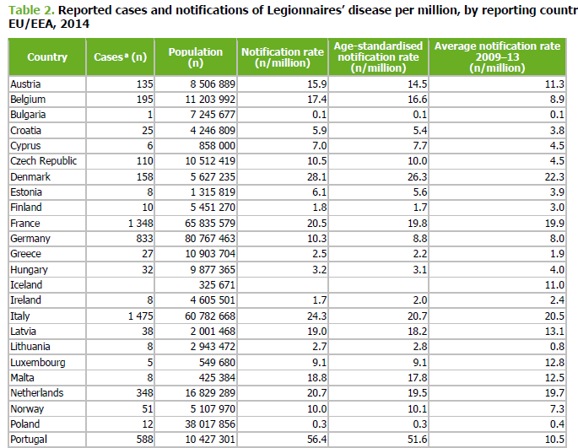

Slide 7
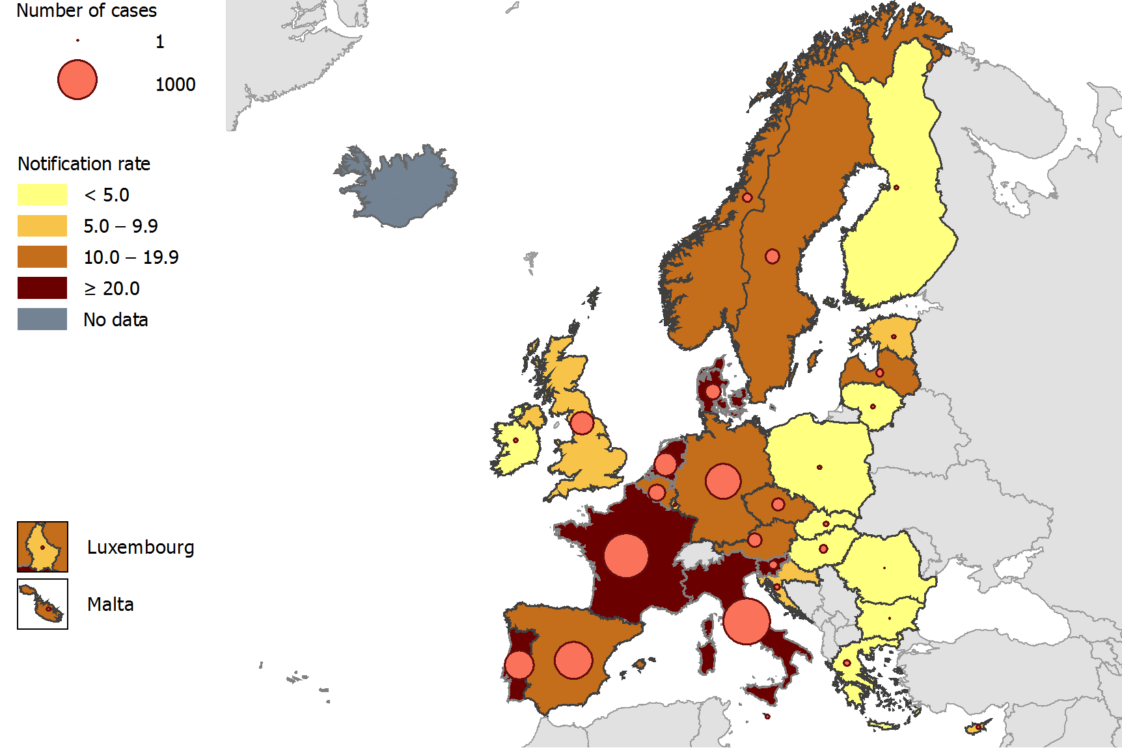
Figure 5. Reported cases and notifications of Legionnaires’ disease per million, by reporting country,EU/EEA, 2014

Slide 8
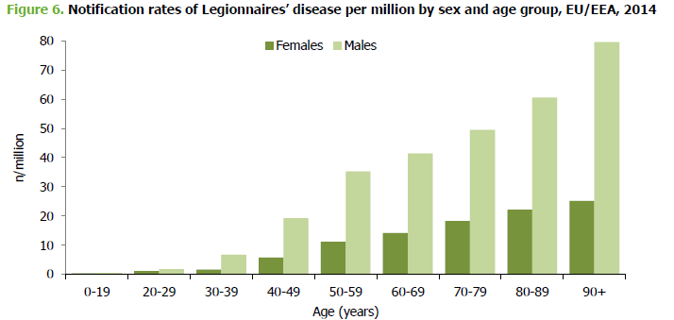
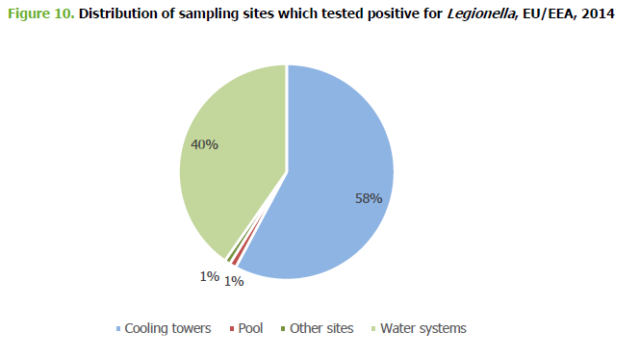

Slide 9
ASL & EGWLI
LA SORVEGLIANZA IN EUROPA
LEGIONELLA

Slide 10
ALS: in presenza di un caso positivo si procede con
indagine epidemiologica
L'anamnesi deve approfondire almeno i punti seguenti:
Esposizione ad acqua nebulizzata sul luogo di lavoro.
Luogo di soggiorno frequentato: abitazione, ospedale, casa di cura, casa di riposo, strutture turistico-recettive.
Frequentazione di impianti termali, impianti natatori, centri sportivi, centri benessere, utilizzo di idromassaggi.
Partecipazione a crociere, fiere, esposizioni.
Terapia respiratoria, trattamenti odontoiatrici.
Frequentazione di ambienti climatizzati e/o ad uso collettivo.

Slide 11
ASL: effettua un campionamento
Per ciascun impianto di acqua calda sanitaria devono essere effettuati almeno i seguenti prelievi:
mandata (oppure dal rubinetto più vicino al serbatoio/i
ricircolo
fondo serbatoio/i
almeno 3 punti rappresentativi (ovvero i più lontani nella distribuzione idrica e i più freddi)
Per ciascun impianto di acqua fredda devono essere effettuati almeno i seguenti prelievi:
fondo serbatoio/i
almeno 2 in punti rappresentativi (ovvero il più lontano nella distribuzione idrica ed il più caldo).

Slide 12
Se una struttura presenta un “CLUSTER”:
Ovvero due casi di legionellosi in due anni,
può scattare l’inserimento nella
BLACK LIST

Slide 13
BLACK LIST
Accommodation name | ​Location | Cases | Onset* | ​Notes | ​Last updated
Hotel Don Pepe | Ischia, Campania, Italy | 2 | 28 March 2016 | An ELDSNet form B was received reporting that control measures were unsatisfactory | 20 May 2016
​Hotel Ciuri di Badia | ​Buseto Palizzolo, Trapani, Sicily, Italy | ​5 | ​3 October 2015 | ​An ELDSNet form B was received reporting that control measures were unsatisfactory. | ​30 October 2015
Hotel Demy | Aulla, Toscana, Italy | 2 | 13 June 2015 | ​An ELDSNet form B was received reporting that control measures were unsatisfactory. | ​20 August 2015

Slide 14
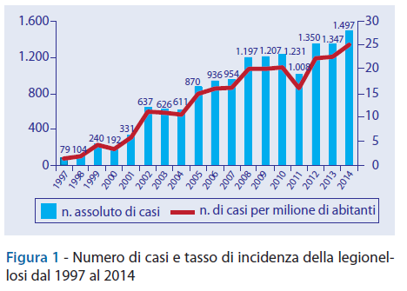
Epidemiologia delle legionellosi
In Italia
1983 - 2000: 1.440 casi in totale
2001: 325 casi
2002: 639 casi
……….
2005: 869 casi
2008: 1197
…………
2010: 1234
2014: 1497 notifiche
Incidenza: 25,1 casi x milione
Le polmoniti da Legionella sono in aumento perché c’è maggiore attenzione alla malattia e la diagnosi è più facile per l’introduzione dei nuovi test diagnostici di rapido utilizzo.
Rota MC et al. La legionellosi in Italia nel 2014
Notiziario ISS 2015

Slide 15
Numero di casi di legionellosi e tasso di incidenza per fascia di età e sesso
Rota MC et al. La legionellosi in Italia nel 2014
Notiziario ISS 2015

Slide 16
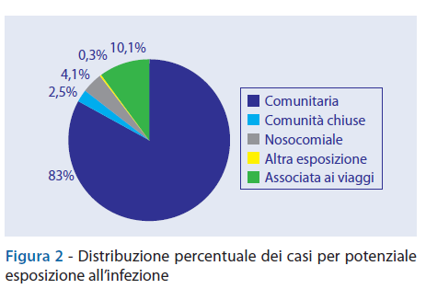
Distribuzione percentuale dei casi per potenziale esposizione all’infezione
Rota MC et al. La legionellosi in Italia nel 2014
Notiziario ISS 2015

Slide 17
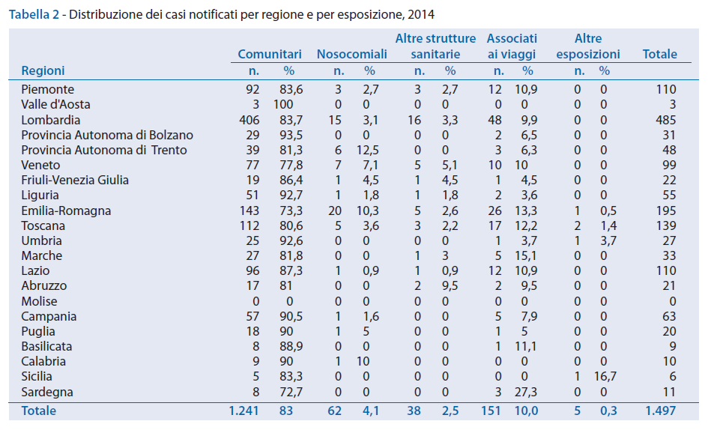
Rota MC et al. La legionellosi in Italia nel 2014
Notiziario ISS 2015

Slide 18
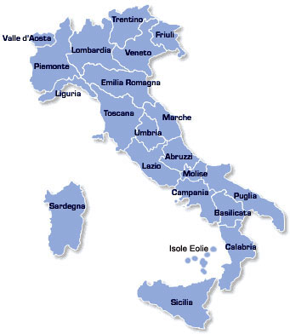
Casi legionella- 2014
31
1497casidi legionella
1241 casi comunitari
(83% del totale)
62nosocomiali(4,1%)
38 altre strutture sanitarie(2,5%)
151(10%) associate ai viaggi
50 cluster (n. casi 2-8)
5(0,3%) altre esposizioni
Il 63% ha un’età dai 60-80 anni
485
48
99
22
3
110
55
195
139
27
33
21
110
0
20
63
9
11
10
6
Notes:
18

Slide 19
Caratteristiche dei casi:
Il 60% ha superato i 60 anni
l’età media è di 64 anni, con un range compreso tra 0 e 100 anni
Il 70.2% è di sesso maschile e il rapporto maschi/femmine è 2,3:1
il 55,4% dei pazienti presentava altre patologie concomitanti, prevalentemente di tipo cronico-degenerativo:
54 % diabete, ipertensione, broncopatia cronico-ostruttiva
36% neoplastico
6% trapianti
4 % altre patologie

Slide 20
I DATI RAPPRESENTANO L’ATTIVITA’
DI CONTROLLO EFFETTUATA DALL’APSS NEL 2015
CONTROLLI LEGIONELLA PER TIPOLOGIA DI STRUTTURA E CONCENTRAZIONE ANNO 2015

Slide 21
INCIDENZA NELLE DISTRIBUZIONI MENSILI DI SEGNALAZIONE DI CASI DI LEGIONELLA PROVINCIA DI TRENTO: ANNI 2011-16

Slide 22
PRELIEVI DI LEGIONELLA IN STRUTTURE RICETTIVE ANNI 2012-15

Slide 23
Linee guida per la prevenzione e il controllo della legionellosi REVISIONE del …2015!
Il documento riunisce, aggiorna e integra in un unico testo tutte le indicazioni riportate nelle precedenti linee guida nazionali pertanto esso, le sostituisce integralmente.
Parte generale
Allegati

Slide 24
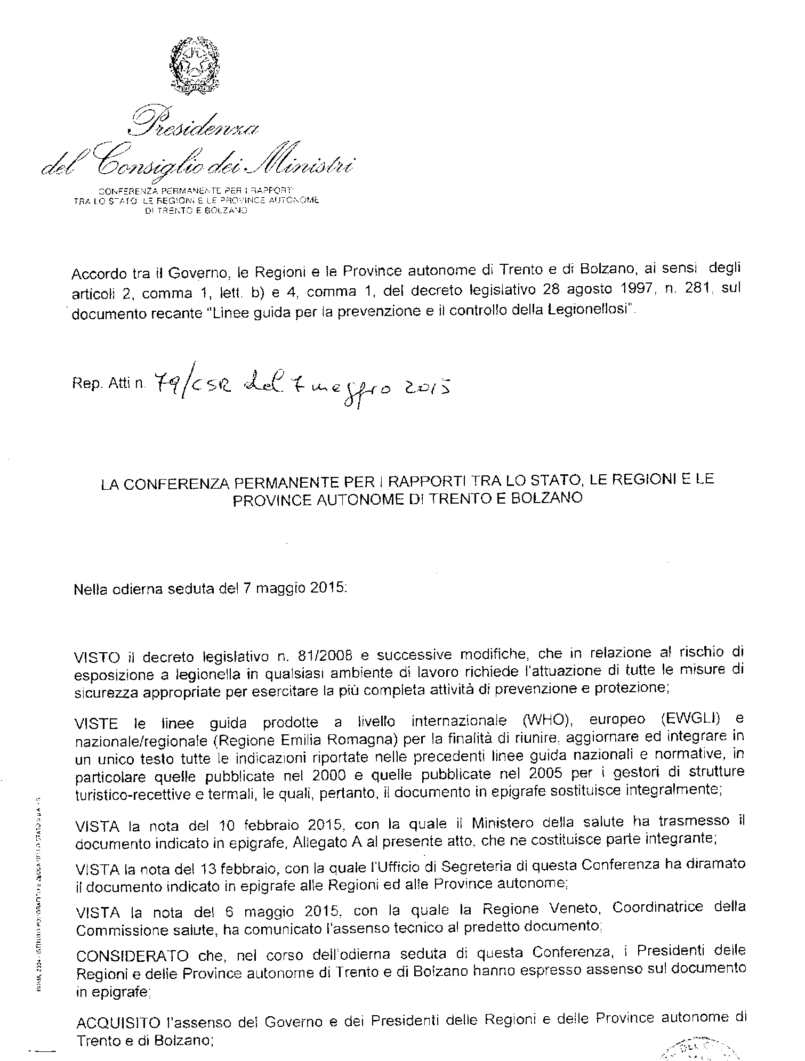

Slide 25
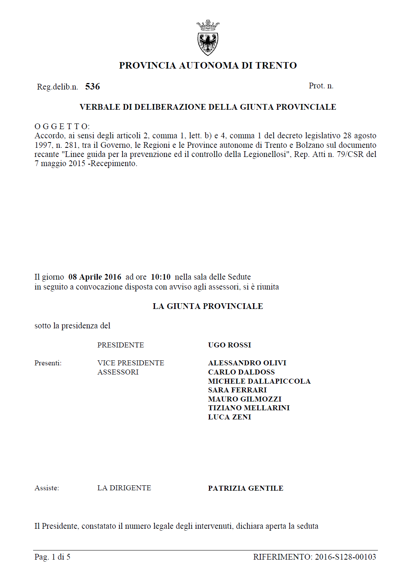

Slide 26
Linee guida per la prevenzione e il controllo della legionellosi …REVISIONE del …2015!
Aspetti generali;
Sorveglianza e indagine epidemiologica;
Protocollo di controllo del rischio legionellosi
Nelle strutture turistico-recettive;
Nelle strutture termali
Nelle strutture sanitarie;
Metodi di prevenzione e controllo della contaminazione del sistema idrico;
Indicazioni per la progettazione, la realizzazione e la gestione degli impianti;
Rischio legionellosi associato ad attività professionale (D.Lgs 81/08)

Slide 27
Protocollo di Controllo del rischio legionellosi
1. Valutazione del rischio: indagine che individua le caratteristiche del sito e degli impianti in esso funzionanti, per le quali si possono realizzare condizioni che collegano la presenza effettiva o potenziale di Legionella negli impianti alla possibilità di contrarre l’infezione.
2. Gestione del rischio: tutti gli interventi e le procedure volte a rimuovere definitivamente o a contenere costantemente le criticità individuate nella fase precedente.
3. Comunicazione del rischio: tutte le azioni finalizzate a informare, formare, sensibilizzare i soggetti interessati dal rischio potenziale (gestori degli impianti, personale addetto al controllo, esposti, ecc.).
PIANO DI AUTOCONTROLLO

Slide 28
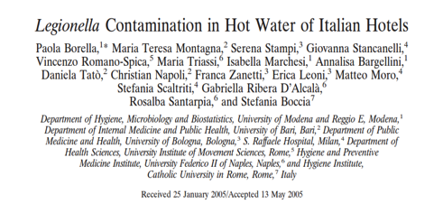
Valutazione e gestione del rischio
nelle strutture non nosocomiale/sanitaria
Periodicità : biennale (preferibilmente annuale) ed elaborazione di un piano di controllo
75% Coltura
Gestione del rischio: adozione delle misure di prevenzione e controllo (Lista di controllo GU 28 febbraio 2005) e paragrafo dedicato ai metodi di disinfezione .
Nel caso in cui non possono essere applicate e si valuti la presenza di un rischio si deve effettuare un campionamento.
42% coltura, 75% PCR
Documentare sempre tutto!

Slide 29
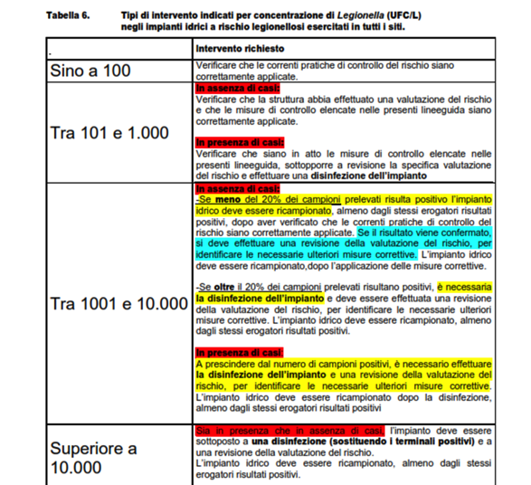
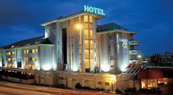
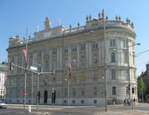
Tipi di intervento indicati per concentrazione di Legionella (UFC/L) negli impianti idrici a Rischio Legionellosi, esercitati in tutti i siti
Tipi di intervento indicati per concentrazione di Legionella (UFC/L) negli impianti idrici a Rischio Legionellosi, esercitati in
Strutture NON Nosocomiali/Sanitarie

Slide 30
Valutazione e gestione del rischio strutture ricettive Numero di prelievi
Tipologia di Struttura | Numero di prelievi minimi da eseguire
Nosocomiale/Sanitaria | Per ciascun impianto di acqua calda sanitaria: mandata (oppure dal rubinetto più vicino al serbatoio/i), ricircolo, fondo serbatoio/i + almeno 3 in punti rappresentativi (ovvero i più lontani nella distribuzione idrica ed i più freddi). Per posti letto superiori a 150, considerare almeno un punto di prelievo aggiuntivo ogni 100 posti letto in più. | Per ciascun impianto di acqua fredda sanitaria: fondo serbatoio/i + almeno 2 in punti rappresentativi (ovvero il più lontano nella distribuzione idrica ed il più caldo). Per posti letto superiori a 150, considerare almeno un punto di prelievo aggiuntivo ogni 150 posti letto in più.
Non Nosocomiale/Sanitaria | Per ciascun impianto di acqua calda sanitaria: mandata (oppure dal rubinetto più vicino al serbatoio/i) ricircolo, fondo serbatoio/i + almeno 3 in punti rappresentativi (ovvero i più lontani nella distribuzione idrica ed i più freddi). | Per ciascun impianto di acqua fredda sanitaria: fondo serbatoio/i + almeno 2 in punti rappresentativi (ovvero il più lontano nella distribuzione idrica ed il più caldo).
AQUA CALDA
AQUA FREDDA
Numero di prelievi minimi da eseguirsi per ciascun monitoraggio microbiologico negli impianti idrici a Rischio Legionellosi.
ALMENO 6 SITI +1 OGNI
100 POSTI LETTO
ALMENO3 SITI +1 OGNI 150 POSTI LETTO
ALMENO 6 SITI
ALMENO 3 SITI

Slide 31
Valutazione e gestione del rischio:
lista di controllo
Mette a disposizione, dell’Organo di Controllo Pubblico, uno strumento per redigere una preliminare e sintetica valutazione del rischio della legionellosi.
Base preliminare di stima del rischio da parte del Responsabile del sito.
Si sottolinea che l’esecuzione di tale base preliminare di studio (Allegato 12), non sostituisce, per il responsabile del sito, la necessità della redazione di una più completa ed approfondita valutazione del rischio legionellosi.
Tale lista individua i principali Fattori di Rischio (FR) del sito e il responsabile del sito, deve effettuare tutti gli interventi tesi a ridurli e controllarli.
.

Slide 32
Valutazione e gestione del rischio:
lista di controllo
SUDDIVISA IN 6 PARTI
Identificazione del sito;
Impianto d'acqua fredda;
Impianto d'acqua calda sanitaria;
impianto di raffreddamento a torre evaporativa/condensatore evaporativo;
Altri impianti idrici (piscine, idromassaggio,impianti di irrigazione, fontane);
Impianti aeraulici.

Slide 33
Metodi di prevenzione: cosa fare
ALLEGATO 13 – Documento di Indagine
Trattamento termico
Schock termico
Disinfezione termica
Clorazione
Biossido di cloro
Ozono
DOCUMENTO
DA COMPILARE
PER FARE
IL PIANO DI AUTOCONTTROLLO

Slide 34
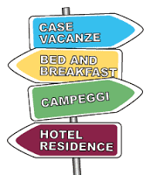
Perché le strutture ricettive sono a rischio?
RISCHIO = Danno Atteso X Probabilità
Motivi per cui il rischio è elevato all’interno delle strutture ricettive:
Uso discontinuo dell’acqua sanitaria (ristagni ed accumuli)
Presenza impianti di condizionamento
Impianti complessi
Frequenza di molte persone (clinicamente sconosciute)
Rischio di Cluster

Slide 35
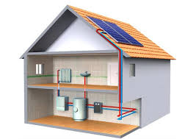
Impianto Acqua Sanitaria
Controlli e REGISTRAZIONI
Temperatura acqua d’aprovvigionamento, che dev’essere inferiore a 20°C
Valutare presenza accumulatori a bassa temperatura
Controllo temperatura dei bollitori che in accumulo dovrebbe essere di almeno 60°C
Presenza di accumuli, ristagni, rami ciechi dell’impianto, tratti molto lunghi
Temperatura d’uscita nei terminali distali
Condizioni e tipologia delle tubazioni
Condizioni dei terminali di distribuzione

Slide 36
Impianto Acqua Sanitaria
Interventi programmati
Flussare almeno 5’ ogni terminale, sia calda che fredda dopo ogni fermo impianto (rioccupazione camera).
Flussare mensilmente le parti poco utilizzate (es. i by-pass).
Disinfezione di bollitori, colonne, anelli di circolazione e terminali prima di ogni apertura stagionale e secondo quanto programmato dal piano di gestione del rischio.
Svuotamento, pulizia e disinfezione degli accumulatori almeno 2 volte l’anno.
TUTTI GLI INTERVENTI VANNO DOCUMENTATI!

Slide 37
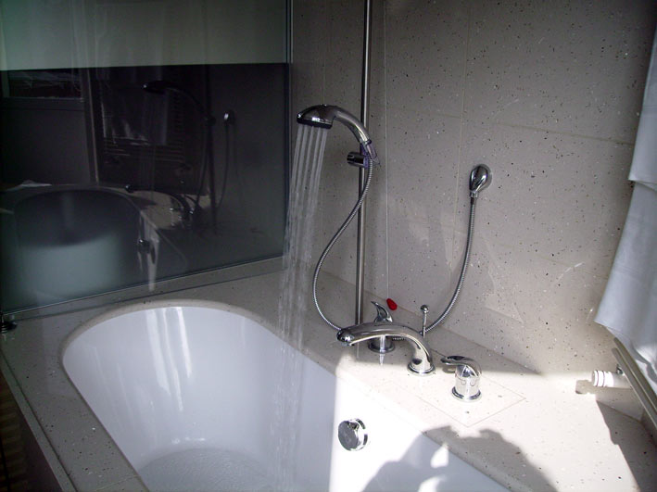
Grazie dell’attenzione
Guizzardi Franco
U.O. Igiene. Sanità Pubblica
U.O.I.S.P. Unità Operativa di Igiene e Sanità Pubblica
Centro Servizi Sanitari V.le Verona Palazzina A– Trento
tel. 0461 904637 fax 0461 904674 e-mail franco.guizzardi@apss.tn.it

Slide 38
TESTO UNICO
81/08
SALUTE E SICUREZZA NEI LUOGHI DI LAVORO
TITOLO X
AGENTI BIOLOGICI

Slide 39
TITOLO X = ESPOSIZIONEE AD AGENTI BIOLOGICI
Articolo 266
Agente biologico: qualsiasi microrganismo che POTREBBE provocare infezioni, allergie, intossicazioni.
Artico 271
Il datore di lavoro effettua la valutazione del rischio (DVR).

Slide 40
TITOLO X = ESPOSIZIONEE AD AGENTI BIOLOGICI
Articolo 273
Misure igieniche.
Artico 278
Informazione e formazione.

Slide 41
TITOLO X = ESPOSIZIONEE AD AGENTI BIOLOGICI
Articolo 282
Il datore di lavoro è punito con l’arresto da tre a sei mesi o con l’ammenda da 2.500 a 6.400 euro per la violazione dell’articolo 271, ….

Slide 42
GRAZIE Documento aggiornato il 23.06.2019 E. Feller

